Slide 1
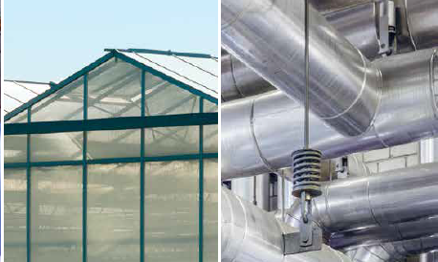
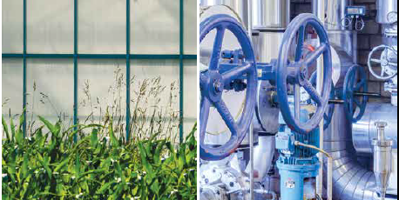
Konferenz der kantonalen Fachstellen Gemüse
Stand Energieeffizienzmassnahmen auf Gemüsebaubetreiben, Ziele und Resultate, Wirtschaftliche Vorteile und Modelle für die Betriebe

Slide 2
EM-Gruppe Gewächshäuser 2002-12
Thomas Grieder, Moderator Energie-Agentur der Wirtschaft ( EnAW)
Energie-Modell Gruppe Gewächshäuser D-CH:
gemeinsame Gruppe VSGP und JardinSuisse
Beginn Gruppenaufbau 2003
Start mit 14 Betrieben
Zuwachs auf 29 Betrieb per Ende 2012 → Abgabebefreiung 2008 bis 2012
Periode 2013 bis 2020 total 35 Betriebe, davon 24 Gemüse-produzenten
Daneben 130 kleinere Betriebe, vor allem JardinSuisse-Mitglieder mit vereinfachtem Verfahren
Weitere EM-Gruppe in der Romandie

Slide 3
EM-Gruppe Gewächshäuser 2002-12
Verbrauchszahlen 2012:
Wärme 190‘000‘000 kWh entspr. Heizöl 19‘000‘000 Mio. Liter resp. Erdgas 19‘000‘000 m3
Strom 24‘000‘000 kWh
Einsparungen
Wärme 51‘000‘000 kWh entspr. Heizöl 5‘100‘000 Liter resp. 27%
Strom 410‘000 kWh
resp. 2%

Slide 4
EM-Gruppe Gewächshäuser 2002-12
Verbrauchszahlen 2012:
CO₂-Emissionen 35‘000 Tonnen
Einsparungen
CO₂ 18‘000 Tonnen
resp. 34%
Notes:
Privatwirtschaftlich gebaute Anlagen →
Heute verfügbare Technik
Wirtschaftliche Wärmeerzeugung, konkurrenzfähige Preise
Öffentliche Hand → kann auch Pilotanlagen bauen, die technische nicht ganz ausgereift und noch nicht wirtschaftlich sind
Forschung → lotet aus, was theoretisch machbar ist, vielleicht in 10 Jahren verfügbar und in 20 Jahren wirtschaftlich → häufig in Presse, Fachzeitschriften, Internet

Slide 5
EM-Gruppe Gewächshäuser 2002-12
Wichtigste Massnahmen:
Einbau von Energieschirmen
Seitenwände mit Noppenfolie dämmen
Einbau resp. Erneuerung von Klimacomputern
Klimasteuerung verfeinern
Ersatzneubauten resp. Erweiterungen (alte Häuser „herunterfahren“)
Ersatz von veralteten Kesselanlagen
Substitution:
Anschluss ans Erdgasnetz
Einbau von Abgaswärmetauscher und CO₂-Einblasung
Bau von Holzheizungen
Anschluss an Fernwärmenetze (Kehrichtverbrennung, Industrie)
Bau von Grundwasser-Wärmepumpen

Slide 6
Gewächshäuser Ausblick 2013-20
Zukünftige Massnahmen:
Einbau von zweiten Energieschirmen bei intensiver Produktion
Weitere Ersatzbauten, Wegfall von alten Gysi- und Venlohäusern (resp. extensivere Nutzung)
Weitere Substitution von Heizöl durch Erdgas und erneuerbare Energien → Holz und andere Biomasse → Grundwasser-Wärmepumpen → Geothermie?
Neubauten bei Abwärmequellen → Betrieb Meier Hinwil
Hochtechnisierte Anlagen nur bei sehr intensiver Produktion wirt-schaftlich (Stichwort „geschlossenes Gewächshaus“, Belüftung unter dem Schirm etc.)
Gegensatz: Ertragssteigerung ←→ „Kultivieren mit der Sonne“, abhängig von lokalen Vorteilen (Energiepreise)

Slide 7
Wärme-Kraft-Kopplung (WKK, BHKW)
Kombinierte Strom- und Wärmeproduktion bei Gewächshäusern grundsätzlich sinnvoll → Wärme kann über eine lange Periode genutzt werden.
Stromproduktion ist immer viel grösser als Eigenbedarf des Betriebs → Grossteil des Stroms muss verkauft werden.
Gas-BHKW heute nicht wirtschaftlich, Vergütung für produzierten Strom müsste 11 bis 17 Rp./kWh betragen (je nach Grösse der Anlage). Tatsächliche Vergütung heute ca. 7 Rp./kWh.
Strom aus Biomasse (Biogas oder Holzvergasung) wird über KEV kostendeckend abgegolten. Aber: KEV Warteliste kann mit bestehender Gesetzgebung nicht mehr abgearbeitet werden.

Slide 8
Wärme-Kraft-Kopplung (WKK, BHKW)
Beispiel Grossanlage:
2‘000 kW elektrische Leistung, 2‘100 kW Heizleistung
Wärmeproduktion 15‘000 MWh , entspr. 1‘500‘000 Liter Heizöl
Deckt 50% des Wärmebedarfs der Gewächshäuser
Stromproduktion 14‘000‘000 kWh
Eigenbedarf des Betriebs nur 2‘000‘000 kWh → 86% der Produktion müssen verkauft werden.

Slide 9
Wärme-Kraft-Kopplung (WKK, BHKW)
Energiestrategie 2050:
Neuausrichtung KEV → Biomasse-Anlagen kommen wieder zum Zug
Fossile WKK-Anlagen: → Teilbefreiung von der CO₂-Abgabe → Netzbetreiber müssen den Strom „angemessen“ vergüten
Randbedingungen verändern sich evtl. zu Gunsten der WKK-Anlagen. Botschaft des UVEK ans Parlament am 4.9.2013. Entscheid im Parlament noch vor Ende 2013?

Slide 10
Alternative Wärmeerzeugung
Heute wirtschaftliche und bewährte Alternativen:
Holzschnitzel- oder Pelletheizung
wirtschaftlich bei Abschreibung über 15 Jahre, Ölpreis CHF 100.- und höher. Holzheizungen werden heute noch gefördert (Kantone, klik, Klimastiftung Schweiz). Bei weiter steigenden Ölpreisen wird die Förderung wegfallen.
Grundwasser-Wärmepumpen
wirtschaftlich bei langer Laufzeit, Förderhöhe nicht zu gross, Fassung evtl. schon vorhanden
Notes:
Abkoppelung von Heizölpreis

Slide 11
Alternative Wärmeerzeugung
Weitere Alternativen:
Fernwärme ab Kehrichtverbrennung oder Industrie
Kostenfaktor Zuleitung ca. CHF 1‘000.-/m, Wärmepreis ist Verhandlungssache
Tiefe Geothermie
Minimale Betriebskosten bei erfolgreicher Bohrung Risiko eines 100% Fehlschlags, Risiken beim Bohren (→ St. Gallen) → braucht Engagement der öffentlichen Hand
Erdsonden
Keine Alternative für Gewächshäuser, zu grosses Sondenfeld notwendig, sinnvoll bei Kombination heizen/kühlen (Verarbeitung/Verkauf)
Notes:
Abkoppelung von Heizölpreis

Slide 12
Angebote EnAW
Grossbetriebe: Energie-Modell
Jahreskosten CHF 6‘000.-
Möglichkeit der Abgabebefreiung
Verkauf von Bescheinigungen wenn Ziel übertroffen.
Kleinere Betriebe: KMU-Modell
Jahreskosten ab CHF 1‘000.-
Möglichkeit der Abgabebefreiung
Verkauf von Bescheinigungen nicht möglich
Eine Zielvereinbarung der EnAW deckt in jedem Fall die Anforderungen des Bundes (CO₂-Gesetz) und des Kantone (Grossverbraucher-Paragraph des Energiegesetzes) ab.
Notes:
Bescheinigungen CHF 100.- pro Tonne, entspricht 27 Rp./Liter Heizöl eingespart

Slide 13
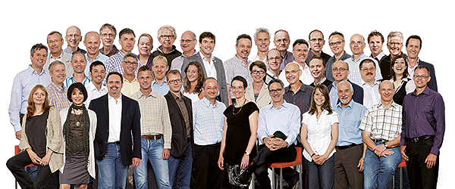
Team Energie-Agentur der Wirtschaft
Notes:
Abkoppelung von Heizölpreis

